Slide 1
2021
《建筑力学》
课程教学实施方案
课程教师：毕郑南

Slide 2
面 授 内 容
1
课程的性质与任务
2
主要内容
建筑力学
3
学习重点
4
学习方法
5
考核方式
6
试题解析

Slide 3
一、课程的性质与任务
建筑力学是国家开放大学建筑工程技术专业的必修课，专业基础课。课程 5 学分，开设一学期。通过本课程的学习，培养学生具有对一般建筑结构初步简化的能力，一定的力学分析与计算能力，为学习后续专业课程和从事专业技术工作打下必要的力学基础。
通过学习本课程，使学生了解本课程的任务、研究对象、学习方法；熟练掌握静力学的基本知识；掌握静定结构的內力和位移计算方法；掌握基本杆件的强度、刚度计算方法；了解杆件的稳定性分析方法。

Slide 4
二、课程主要内容、学习目标及重点
课程主要内容包括：建筑力学基础、平面力系的合成及平衡、轴向拉伸与压缩、梁的弯曲、压杆稳定、平面体系的几何组成分析、静定结构的内力分析、静定结构的位移计算。
第 1 章 绪论
主要內容：
1.本课程的內容、任务、研究对象、学习方法；
2.变形固体及其基本假设；
3.杆件及杆系结构；
4.杆件变形的基本形式。
学习目标：
1.了解本课程的內容、任务、研究对象、学习方法；
2.掌握变形固体及其假设；
3.了解杆件结构的定义和分类；
4.理解杆件变形的基本形式。
知识重点：变形固体及其假设。

Slide 5
第 2 章 建筑力学基础
主要內容：
1.力、力的基本性质、刚体、平衡；
2.静力学公理；
3.荷载及其简化；
4.约束和约束反力；
5.受力分析与受力图
6.结构计算简图。
学习目标：
1.掌握力、刚体和平衡的概念；
2.掌握静力学公理；
3.理解荷载的分类；
4.掌握常见约束及约束反力；
5.掌握物体的受力分析方法，掌握单个物体及物体系的受力图的绘制；
6.了解结构计算简图。
知识重点：约束和约束反力；受力分析与受力图。

Slide 6
第 3 章 平面力系的合成及平衡
主要內容：
1.力在坐标轴上的投影、合力投影定理；
2.力矩、力偶的概念；
3. 平面力偶系的合成与平衡；
4.力的平移定理；
5.平面一般力系的简化；
6.平面一般力系的平衡条件及平衡方程；
7.物体系统的平衡。
学习目标：
1. 掌握力在坐标轴上的投影、掌握合力投影定理；
2.理解力矩、力偶的概念；
3.掌握平面力偶系的合成与平衡；
4.掌握力的平移定理；
5.掌握平面一般力系的简化；
6.掌握平面一般力系的平衡条件及平衡方程；
7.掌握物体系统的平衡。
知识重点：力矩、力偶的概念；平面一般力系的平衡条件及平衡方程。

Slide 7
第 4 章 轴向拉伸与压缩
主要內容：
1.轴向拉伸与压缩的概念；
2.内力，轴力、轴力图，杆件在轴向拉伸与压缩时的应力；
3.轴向拉压杆的应变，胡克定律；
4.材料在拉伸与压缩时的力学性能；
5.轴向拉压杆的强度条件及强度计算。
学习目标：
1.理解轴向拉伸与压缩的概念；
2.掌握运用截面法计算轴力及画轴力图；
53.掌握杆件在轴向拉伸与压缩时的应力计算；
4.掌握轴向拉压杆的变形计算；
5.了解材料在拉伸与压缩时的力学性能；
6.理解极限应力、许用应力、安全系数的概念；
7.掌握轴向拉压杆的强度计算。
知识重点：内力、轴力、轴力图；轴向拉压杆的应变；胡克定律。

Slide 8
第 5 章 梁的弯曲
主要內容：
1.平面弯曲的概念；
2.内力和内力图的概念；
3.截面法计算杆件的内力；
4.梁的弯曲正应力；
5.平面图形的几何性质；
6.梁的弯曲切应力；
7.单跨静定梁的内力图；
8.叠加法作弯矩图；
9.梁的强度条件；
10.梁的变形及刚度条件。
学习目标：
1.理解内力和内力图的概念；
2.掌握截面法计算杆件的内力；
3.理解梁横截面上的正应力的分布规律，掌握梁横截面上的正应力的计算；
4.理解梁的正应力强度条件，掌握正应力强度计算；
5.理解梁横截面上的剪应力的分布规律，掌握梁横截面上的剪应力的计算；
6. 理解梁的剪应力强度条件，掌握剪应力强度计算；
7.掌握单跨静定梁的内力图；
8.掌握叠加法作内力图；
9.了解提高梁强度的措施。
10.了解梁的刚度条件。
知识重点：内力和内力图；截面法。

Slide 9
第 6 章 压杆稳定
主要內容：
1.压杆稳定的概念；
2.细长压杆的临界力和临界应力；
3.压杆的稳定计算；
4.提高压杆稳定性的措施。
学习目标：
1.了解压杆稳定的概念；
2.了解细长压杆的临界力和临界应力；
3.了解压杆的稳定计算；
4.了解提高压杆稳定性的措施。
知识重点：欧拉公式。

Slide 10
第 7 章 平面体系的几何组成分析
主要內容：
1.几何稳定性分析的基本概念；
2.几何不变体系的组成规则；
3.几何构造与静定性的关系。
学习目标：
1.了解几何不变体系和几何可变体系的概念；
2.了解几何组成分析的目的；
3.掌握几何不变体系的组成规则；
4.理解静定结构与超静定结构的异同点。
知识重点：几何构造与静定性的关系。

Slide 11
第 8 章 静定结构內力计算
主要內容：
1.静定平面刚架；
2.静定多跨梁；
3.静定平面桁架；
4.三铰拱。
学习目标：
1.掌握静定平面刚架的内力计算与内力图绘制；
2.掌握静定多跨梁内力计算与内力图绘制；
3.掌握静定平面桁架的内力计算。
4.了解三铰拱的内力计算。
知识重点：静定平面刚架；静定多跨梁。

Slide 12
第 9 章 静定结构位移计算
主要內容：
1.单位荷载法的概念、静定结构的位移计算一般公式；
2.图乘法求静定结构的位移；
3.梁的刚度计算。
学习目标：
1.了解单位荷载法的概念；
92.掌握静定结构的位移计算一般公式；
3.掌握图乘法求静定结构的位移。
知识重点：图乘法。

Slide 13
三、学习方法引导
（一）学习建议
课程以章为学习单元，每章的建议学习步骤为“本章导学——知识学习（视频讲解、文本讲解）——本章自测——形成性作业”。具体为：
1.浏览本章导学，了解每章的学习内容和学习要求，明确学习目标。
2. 学习每章知识点，以收看视频讲解为主，阅读文本讲解为辅。对于较难的内容，建议反复收看视频讲解，直到弄懂为止。
3、课程的章节内容有一定的逻辑顺序，学习时应注意循序渐进，物体的平衡条件和截面法是课程的重点内容，应注意掌握。
4、完成每章自测，自测题都是客观题，可及时检测学习效果，巩固学习成果。

Slide 14
（二）参与讨论交流
同学们在学习过程中遇到问题可以随时到【课程论坛】栏目中提问、与教师和同学交流讨论，或保持经常性的联系。
（三）参加网络教学活动安
国开总部每学期拟安排 2 次实时教学活动，请同学们关 注国开学习网首页面的教学活动信息推送，积极参加活动。第 1 次实时教学活动，主题为课程导学，安排在开学第四周。主要内容为课程知识在工程中的应用、学习任务、学习方法。 第 2 次实时教学活动，主题为课程复习指导，安排在 开学第十四周。主要内容为期末网络考试的复习指导。通过 教学活动使学生明确课程期末考试的重点内容，掌握复习方 法，增强学生参加期末考试的自信心。

Slide 15
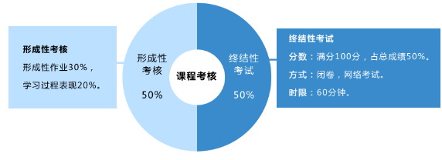
四、考核方式
本课程采用形成性考核与终结性考试相结合的考核形式，形成性考核占课程总成绩的 50%，终结性考试占课程总成绩的 50%。
形成性考核成绩包括形成性作业成绩和学习过程表现成绩两部分，形成性作业成绩占课程综合成绩 30%，学习过程表现成绩占课程综合成绩 20%。
形成性作业 包括 4 次作业。试题均为客观题，采用计算机自动阅卷，如 对学习测试成绩不理想，可在规定时间内多次进行测试。
终结性考试采用网考（机考），全部客观题

Slide 16
五、试题解析
一、单项选择题（每小题2分，共20分）
1．约束反力中含有力偶的约束为（ ）。
A. 可动铰支座
B. 固定铰支座
C. 光滑接触面
D. 固定支座
正确答案是：固定支座
2．只限制物体沿任何方向移动，不限制物体转动的支座是（ ）。
A. 固定铰支座
B. 光滑接触面
C. 固定支座
D. 可动铰支座
正确答案是：固定铰支座
3．若刚体在三个力作用下处于平衡，则此三个力的作用线必（ ）。
A. 在同一平面内，且汇交于一点
B. 不在同一平面内，且互相平行
C. 不在同一片面内，且汇交于一点
D. 在同一平面内，且互相平行
正确答案是：在同一平面内，且汇交于一点
4．力偶可以在它的作用平面内（ ），而不改变它对物体的作用。
A. 任意移动
B. 任意移动和转动
C. 既不能移动也不能转动
D. 任意转动
正确答案是：任意移动和转动

Slide 17
五、试题解析
一、单项选择题（每小题2分，共20分）
5．平面一般力系可以分解为（ ）。
A. 一个平面汇交力系和一个平面力偶系
B. 一个平面汇交力系
C. 无法分解
D. 一个平面力偶系
正确答案是：一个平面汇交力系和一个平面力偶系
6．平面汇交力系的合成结果是（ ）。
A. 一个合力
B. 一个力偶和一个合力
C. 一个合力偶
D. 不能确定
正确答案是：一个合力
7．平面力偶系的合成结果是（ ）。
A. 主矢
B. 一个合力偶
C. 一个合力
D. 一个力偶和一个合力
正确答案是：一个合力偶
8．平面一般力系有（ ）个独立的平衡方程，可用来求解未知量。
A. 1
B. 2
C. 3
D. 4
正确答案是：3

Slide 18
五、试题解析
11. 在图乘法中，欲求某点的竖向位移，则应在该点虚设（ ）。
选择一项：
A. 竖向单位力
B. 任意方向单位力
C. 水平向单位力
D. 单位力偶
正确答案是：任意方向单位力
题目2
12．在图乘法中，欲求某点的转角，则应在该点虚设（ ）。
选择一项：
A. 水平向单位力
B. 一对反向的单位力矩
C. 竖向单位力
D. 单位力矩
正确答案是：单位力矩
9．由两个物体组成的物体系统，共具有（ ）独立的平衡方程。
A. 3
B. 5
C. 4
D. 6
正确答案是：6
10．力的可传性原理只适用于（ ）。
A. 固体
B. 弹性体
C. 刚体
D. 任何物体
正确答案是：刚体信息文本

Slide 19
五、试题解析
2、判断题
1．几何不变体系是指在荷载作用下，不考虑材料的变形时，体系的形状和位置都不能变化的体系。选择一项：
对 错
正确的答案是“对”。
2．在某一瞬间可以发生微小位移的体系是几何不变体系。选择一项：
对 错
正确的答案是“错”。
3．一个点和一个刚片用两根不共线的链杆相连，可组成几何不变体系，且无多余约束。选择一项：
对 错
正确的答案是“对”。
4．平面内两个刚片用三根链杆组成几何不变体系，这三根链杆必交于一点。选择一项：
对 错
正确的答案是“错”。
5．拆除后不影响体系几何不变性的约束称为多余约束。选择一项：
对 错
正确的答案是“对”。
6．在一个几何不变体系中增加一个二元体，不改变原体系的几何不变性。选择一项：
对 错
正确的答案是“对”。

Slide 20
五、试题解析
7. 压杆上的压力大于临界荷载，是压杆稳定平衡的前提。选择一项：
对 错
正确的答案是“错”。
8．压杆的长细比λ与压杆两端的支承情况有关，与杆长无关。选择一项：
对 错
正确的答案是“错”。
9．压杆的长细比λ越大，其临界应力越大。选择一项：
对 错
正确的答案是“错”。
10. 杆件变形的基本形式有轴向拉伸与压缩、剪切、扭转和弯曲四种。
对 错
正确的答案是“对”。
11．轴向拉伸（压缩）时与轴线相重合的内力称为剪力。
对 错
正确的答案是“错”。
12．梁的正应力是由剪力引起的。
对 错
正确的答案是“错”。

Slide 21
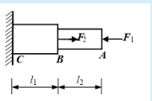
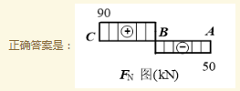
五、试题解析
计算题
1．杆件受力如图示，已知F1=50kN，F2=140kN，试作杆件的轴力图。（5分）
作杆件的轴力图，如图（ ）（5分）
正确答案是：

Slide 22
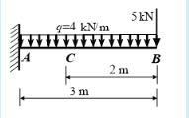
五、试题解析
计算题
悬臂AB 受力如图示，求其C 截面的剪力和弯矩。（5分）
C 截面的弯矩为（ ）（3分）
A. 18kN∙m（上侧受拉）
B. 15kN∙m（下侧受拉）
C. 10kN∙m（上侧受拉）
D. 0
正确答案是：
18kN∙m（上侧受拉）

Slide 23
六、“国家开放大学学习网”平台登录及形考任务完成方法：
第一步：登录国家开放大学网站，网址：http://www.ouchn.cn/ ，进入主页后，然后选择“学生登录”

Slide 24
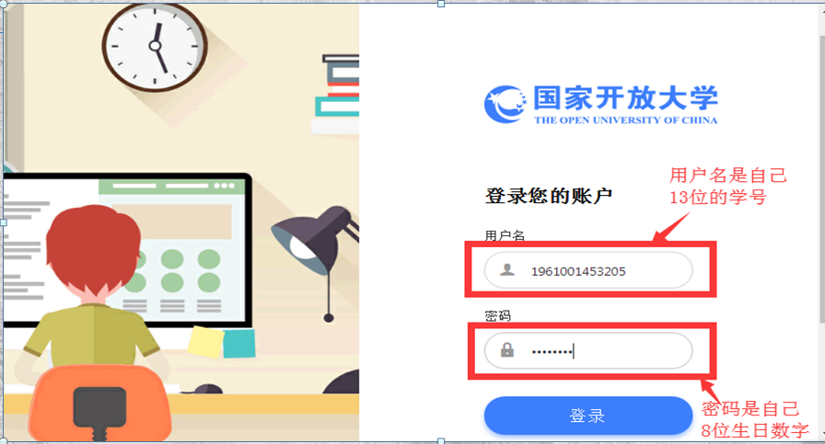
第二步、在“学生登录”界面输入用户名、密码和验证码。用户名是自己的13位学号，密码是自己的8位出生年月日。

Slide 25
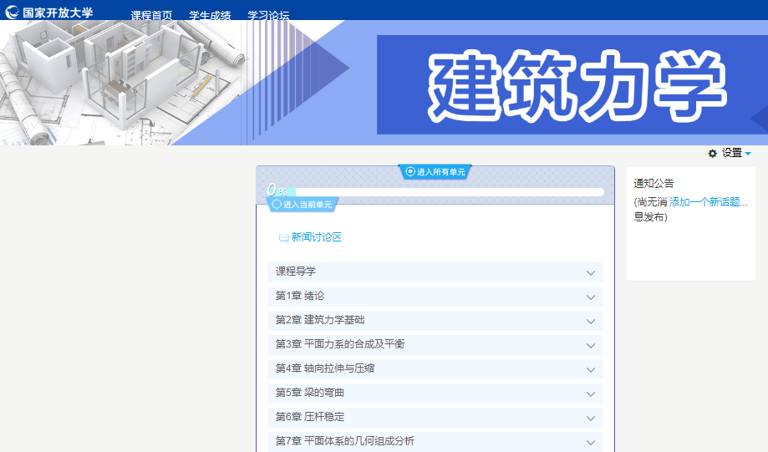
第三步、选择《建筑力学》课程，点击“进入学习”，便可进行本课程的学习了。

Slide 26
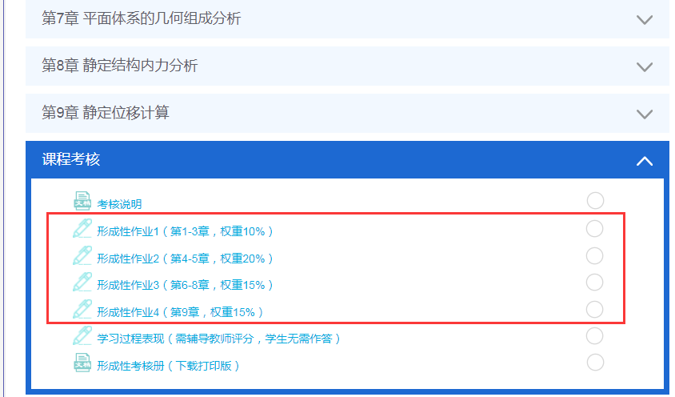
第四步：完成形成性考核作业要求及步骤： 形成性考核包括完成形成性考核作业和学习过程评定两个部分。学生需完成4次形成性考核作业。“学习过程表现”由辅导教师评分，学生无需作答。

Slide 27
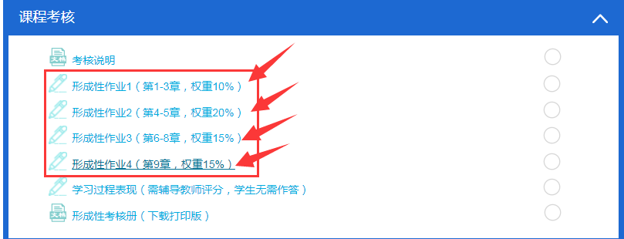
第五步、点击页面区“课程考核”，依次完成形成性考核作业1、形考作业2、形考作业3、形考作业4即可。

Slide 28
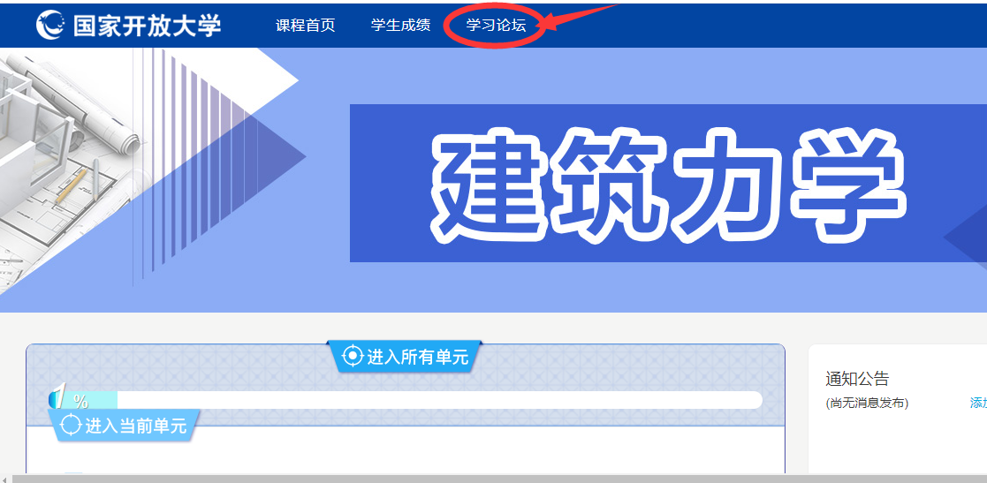
第六步、在课程讨论区发贴方法及要求：每学期在线天数不少于25天。每门课程发贴数不少于10条。每学期在线天数不少于25天。每门课程发贴数不少于10条。在主页面上点击“学习论坛”。

Slide 29
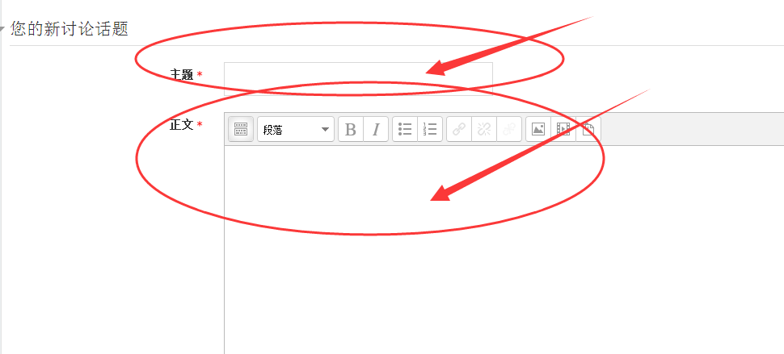
在“主题”中输入你所要提出的课程问题，在正文中可以详细说明问题。然后点击“发到讨论区上”即可。

Slide 30
2021
谢 谢 聆 听

